Slide 1

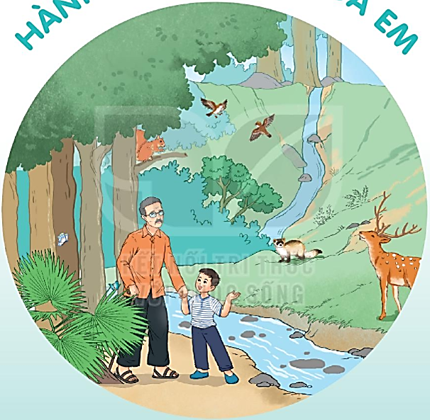
HÀNH TINH XANH CỦA EM

Slide 2
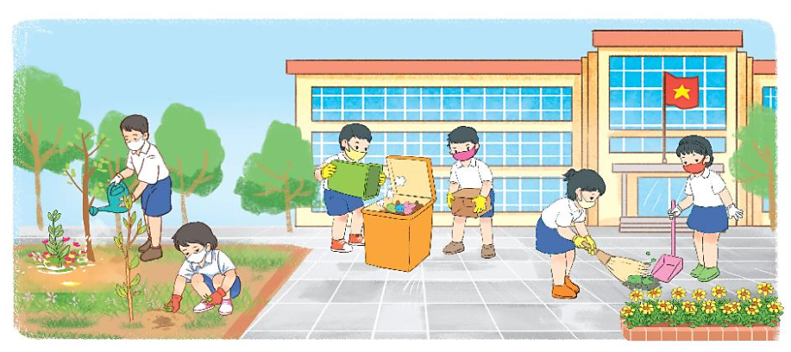
  ĐỌC MỞ RỘNG
  Tìm đọc sách, báo viết về các hoạt động giữ gìn môi trường xanh, sạch đẹp ở nhà trường.
  Chia sẻ với các bạn những điều mà em đã đọc.

